Slide 1

Dear Students

Slide 2
শিক্ষক পরিচিতি
মোঃ ইউনুছ আলী
সহকারি শিক্ষক
চারান উচ্চ বিদ্যালয়
কালিহাতী,টাংগাইল।
মোবাঃ ০১৭৬৭৪৭৬৪৩৬

Slide 3


পাঠ পরিচিতি
শ্রেণিঃ অষ্টম (নবম অধ্যায়)
বিষয়ঃ বাংলাদেশ ও বিশ্বপরিচয়
সময় - ৪৫মিনিট

Slide 4
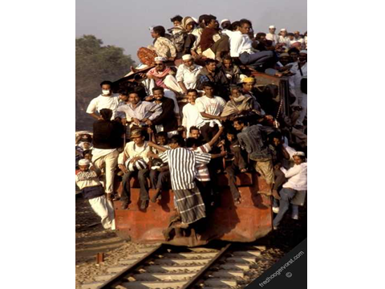
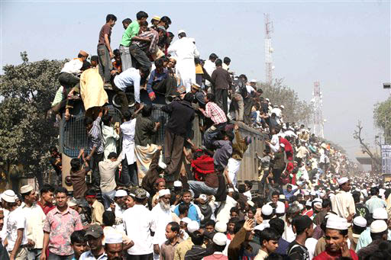
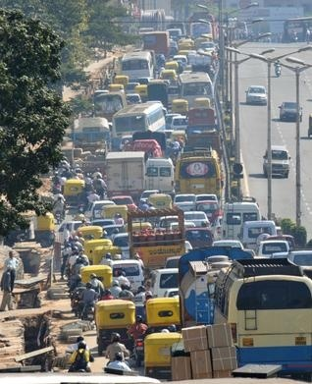
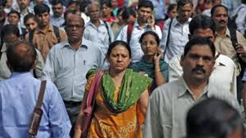
নিচের ছবি গুলো লক্ষ কর

Slide 5

পাঠ শিরোনাম
জনসংখ্যা বৃদ্ধির কারন ও ফলাফল

Slide 6
শিখন ফল
১। জনসংখ্যা বৃদ্ধির কারণ কী তা জানতে পারবে।
২। জনসংখ্যা বৃদ্ধির ফলে পরিবেশের উপর কিরুপ প্রভাব পরবে তা উল্লেখ করতে পারবে
৩। জীবন যাত্রার মান নিম্ন হওয়ার কারণগুলো ব্যাখ্যা করতে পারবে।
৪। জনসংখ্যা বৃদ্ধির ফলে নানামূখী সৃষ্ট সমস্যা সম্পর্কে বিস্তারিত জানতে পারবে।

Slide 7
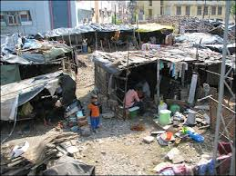
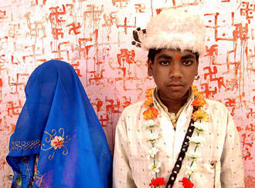
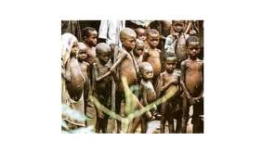
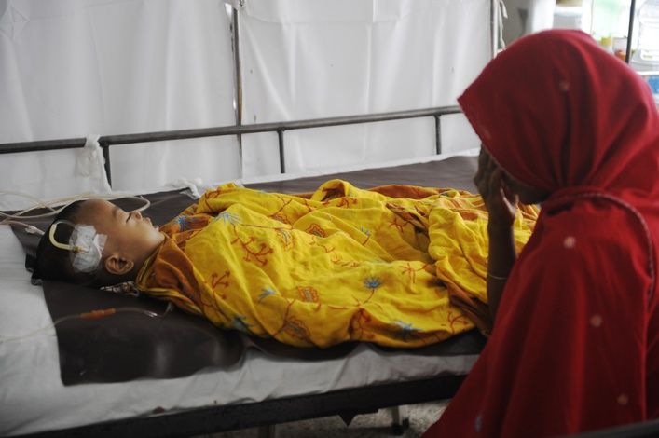
বাল্য বিবাহ
জীবন যাত্রার মান নিম্ন
মা ও শিশুর মৃতর আশংকা
বস্ত্রের অভাব

Slide 8
পরিবেশ মারাত্বক হুমকির মূখে
পরিবেশ দূষণ
মাটি দূষণ
পানি দূষণ
বায়ু দূষণ
শব্দ দূষণ

Slide 9
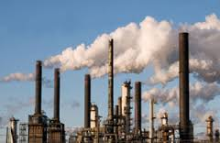
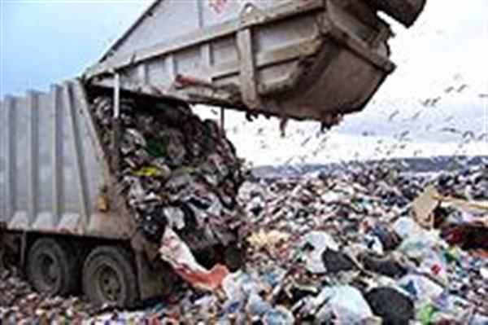
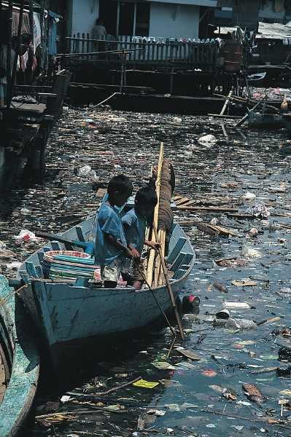
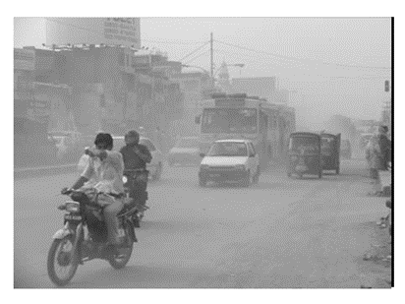
বায়ু দূষণ
মাটি দূষণ
বায়ু দূষণ
চলাচলে অস্বাভাবিক পরিবেশ
মাটি দূষণ

Slide 10
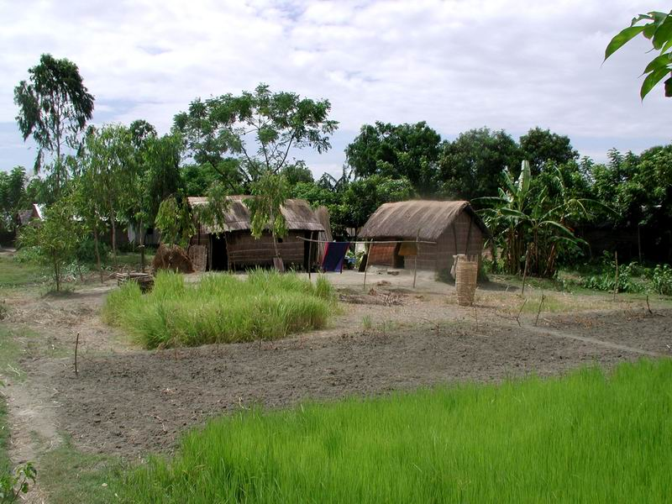
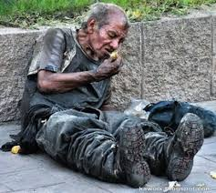
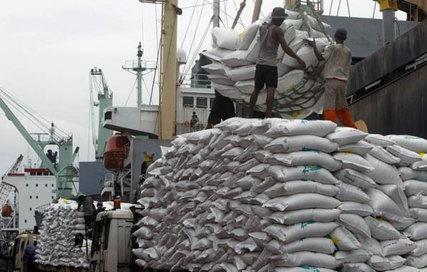
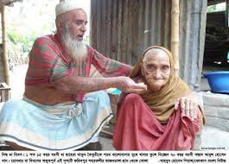
কৃষি জমি হ্রাস
খাদ্য আমদানি
ক্ষুধার্ত

Slide 11

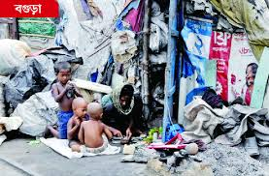
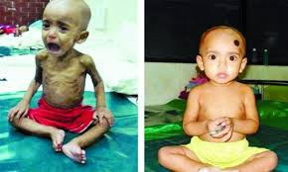
বসত বাড়ির অভাব
অপূষ্টি

Slide 12

জোড়ায় কাজ
জনসংখ্যা বৃদ্ধি ফলে কি কি সমস্যা সৃষ্টি হয়,দুটি সমস্যা লিখ

Slide 13
মূল্যায়ন
বায়ু দুষণের ফলে কী কী রোগ হয় লিখ?

Slide 14
বাড়ীর কাজ
জনসংখ্যা বৃদ্ধি একটি জাতীয় সমস্যা এর স্বপক্ষে তোমার যুক্তি দেখাও।

Slide 15


